Slide 1

ANALIZADOR SINTACTICO
Diana Carolina Castaño
Yanci Viviana Castro
Pedro Luis Flórez
Santiago Gutiérrez A.

Slide 2
ANALIZADOR SINTACTICO
Es una de las partes de un compilador que transforma su entrada en un árbol de derivación.
El análisis sintáctico convierte el texto de entrada en otras estructuras (comúnmente árboles), que son más útiles para el posterior análisis y capturan la jerarquía implícita de la entrada.

Slide 3
OBJETIVO
Construir un analizador sintáctico en la herramienta PLY, que imprima un AST de la manera especificada en el documento.

Slide 4
METODOLOGÍA
La construcción del analizador sintáctico empezó con la construcción de los archivo.
Se declaro un constructor, que recibe la lista de tokens y crea un Lexer y lo inicializa.
Una lista de precedencia, excepto que contenía el token ELSE para evitar una ambigüedad.
Para todas las producciones especificadas en el lenguaje se declararon funciones, se hizo una depuración para evitar los shift/reduce y reduce/reduce hasta que ya la gramática no fue ambigua.

Slide 5
Se crearon las clases del AST, se agregaron las declaraciones necesarias en cada función que representaba una producción para construir el AST, y se genero un método imprimir en cada clase para imprimir el archivo final del AST.
Finalmente se modifico el programa principal para que aceptara la opción –dump-ast y construyera el árbol.

Slide 6
ALGUNAS FUNCIONES CREADAS PARA EVITAR AMBIGUIEDADES
Tabla de precedencia, el ELSE fue una adición para evitar ambiguedad.
precedence = (
('right', '='),
('left', 'OR'),
('left', 'AND'),
('left', 'IGUAL', 'DIFERENTE'),
('left', '<', 'MENOROIGUAL', '>', 'MAYOROIGUAL'),
('left', '''+''', '''-'''),
('left', '''*''', '''/''', '''%'''),
('right', '''!''', 'NEW'),
('left', '''[''', ''']''', '''(''', ''')''', '''.'''),
('right', 'ELSE')
)

Slide 7
* Se creo un token especial BRACKETS para evitar ambigüedad
def p_Type4(self, p):
'''TYPE : ID BRACKETS'''
p[1] = Type(p[1], False, True)
p[0] = p[1]
def p_Type5(self, p):
'''TYPE : STRING BRACKETS'''
p[1] = Type(p[1], True, True)
p[0] = p[1]
* Producción creada para evitar un reduce potencialmente peligroso
def p_Expr11(self, p):
'''EXPR : ID '.' LENGTH'''
p[0] = Length(Location(0, p[1]))

Slide 8
* El no-terminal BinOp fue reemplazado directamente para facilitar la precedencia
def p_Expr12(self, p):
'''EXPR : EXPR '+' EXPR'''
p[0] = BinaryOp(p[2], p[1], p[3])
def p_Expr13(self, p):
'''EXPR : EXPR '-' EXPR'''
p[0] = BinaryOp(p[2], p[1], p[3])
* Manejo de errores
def p_error(self, p):
raise SyntacticalError('Linea %d, "%s" : Error sintactico, token no valido' % (p.lineno, p.value))

Slide 9
DIFICULTADES
La ambigüedad en la gramática fue la mayor dificultad, tuvimos que reescribir varias reglas varias veces hasta que se eliminaron todas las ambigüedades. La construcción del método imprimir en cada clase también fue difícil debido a la gran cantidad de clase y a que se debían especificar cosas distintas en cada una.

Slide 10
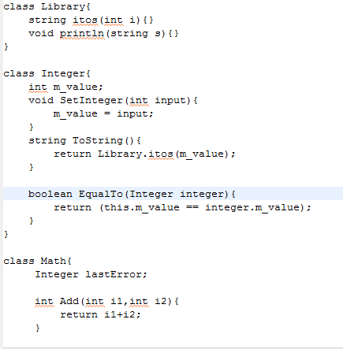
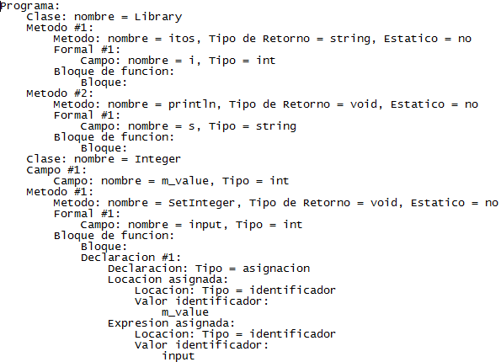
EJEMPLO

